Slide 2
UNIVERSIDAD UTE
APLICACIONES DISTRIBUIDAS
TEMA: JavaServer Pages (JSP)
ELABORADO POR:
Steve Cabezas
Andrea Llive
Javier Sánchez

Slide 3

JSP
Definición
Java Server Pages : Páginas de servidor de Java.

Slide 4
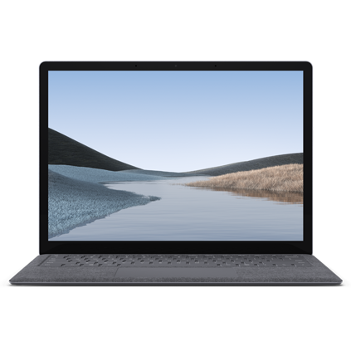
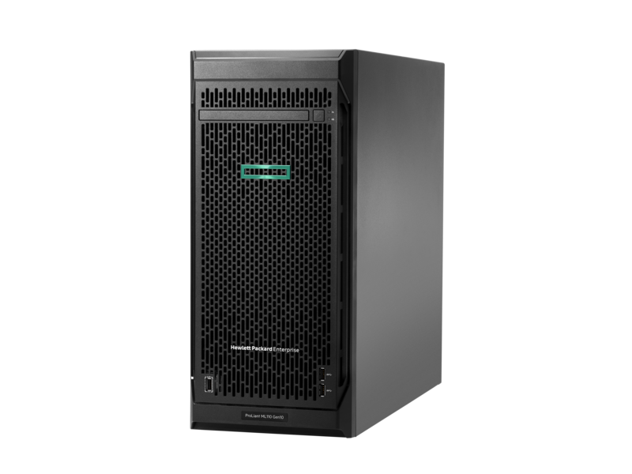

JSP
¿Que es un aplicación web?
Es un sitio WEB cuyas páginas son generadas dinámicamente.
Dependiendo de la acción del usuario, se generan unas páginas u otras.

Slide 5

JSP
¿Qué es JSP?
Java Server Pages : Páginas de servidor de Java.
Código JAVA que se ejecuta en un servidor web no local.
Lee las acciones del usuario casi siempre desde formularios HTML.
Devuelve una página HTML que se genera de forma dinámica dependiendo de las acciones del usuario.

Slide 6
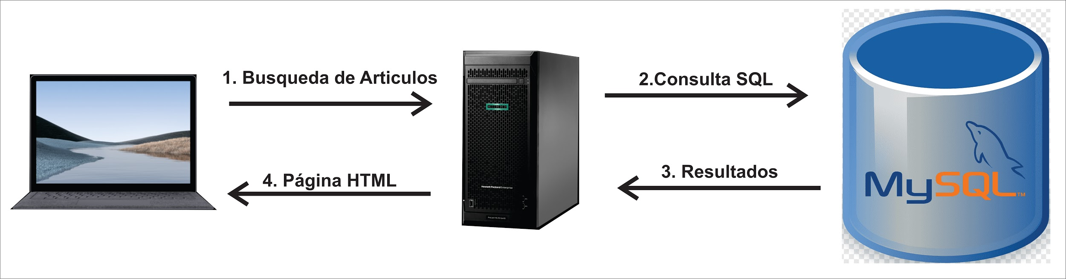
JSP
¿Qué es JSP?

Slide 7




JSP
¿Software Necesario?
Java JEE IDE (Eclipse, NetBeans, Spring tools etc)
Servidor WEB (Tomcat)

Slide 8
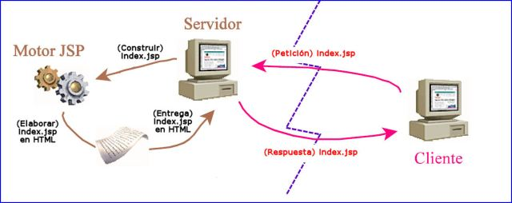
JSP
Motor de JSP
El motor de las páginas JSP está basado en los servlets de Java, programas en Java destinados a ejecutarse en el servidor.

Slide 9
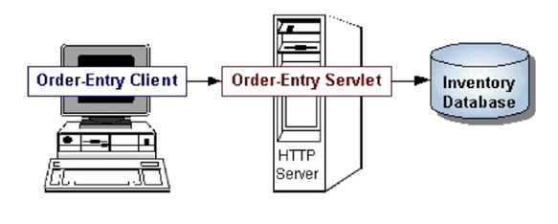
JPS
¿QUÉ ES UN SERVLET?

Slide 10
JSP
¿QUÉ PUEDO HACER CON JSP Y SERVLET?
A través de una página JSP puedes crear un formulario que incluya datos como por ejemplo: nombres, apellidos y con ayuda de un servlet enviarlos a guardar en una base de datos, puedes obtener información de una base de datos y mostrarle al usuario esos datos, como mínimo eso es lo que puedes hacer.

Slide 11



Ventajas de Servlets
EFICIENCIA
POTENCIA
SEGURIDAD
PORTABILIDAD
PRECIO

Slide 12
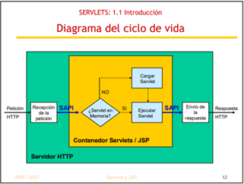

Slide 13

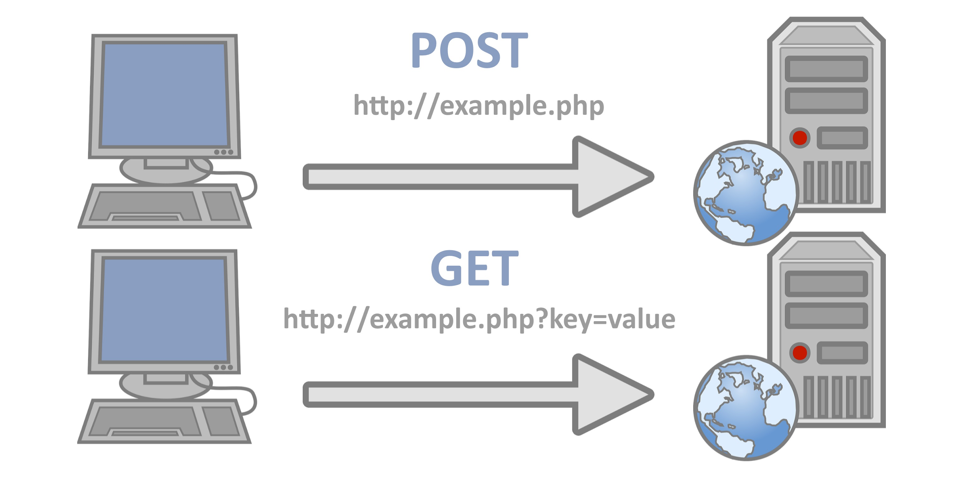

Métodos Implícitos (ciclo de vida)
INIT
SERVICES
DO GET - DO POST
DESTROY

Slide 14
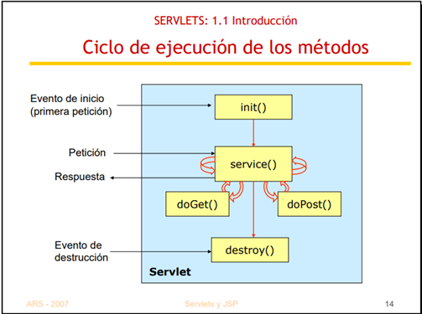

Slide 15
